Slide 1
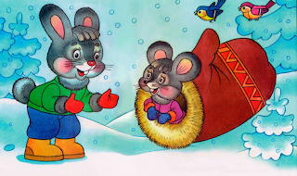
«В гостях у сказки»

Slide 2
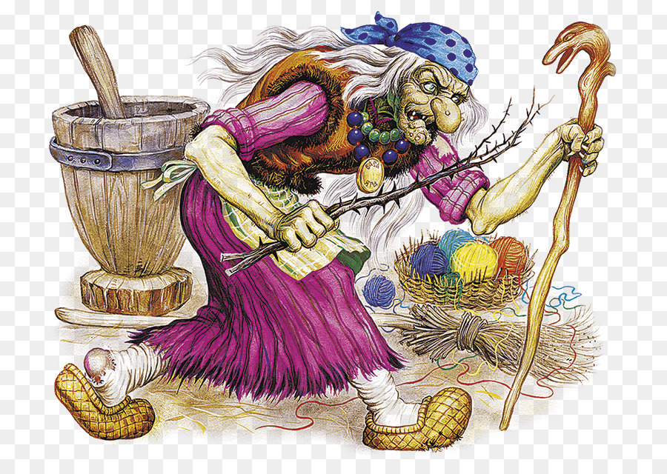
Баба-Яга: Ха, ха, ха, это я украла у вас книжки!И всех сказочных животных заколдовала!

Slide 3
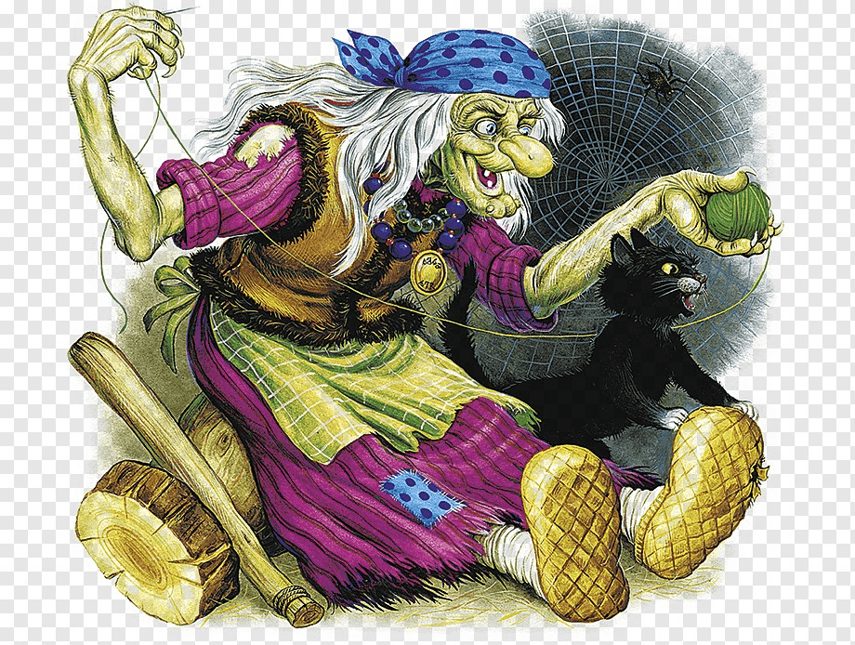
Потому, что я вредная. А если вы так сильно любите сказки и вы такие добрые то вы можете помочь бедным животным и вернуть свои сказки….если справитесь с моими заданиями.

Slide 4
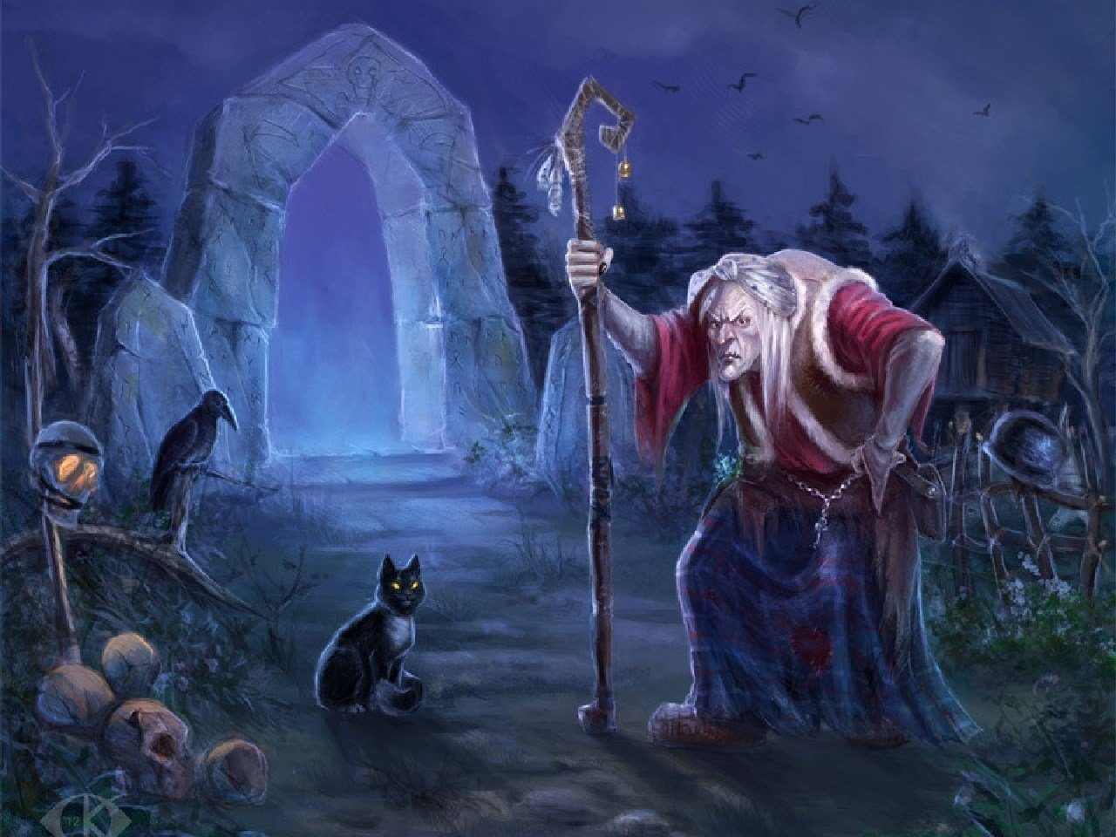
А я вот сейчас проверю, знаете ли вы сказки или нет. Отгадайте загадки.

Slide 5
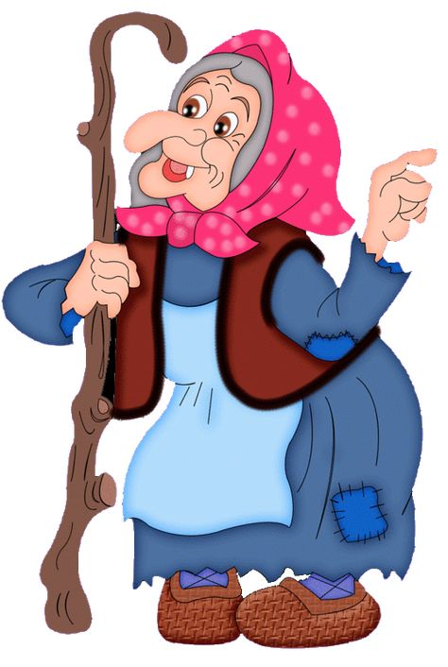
Я от бабушки ушёл,
Я от дедушки ушёл,
Отгадайте без подсказки,
Из какой ушёл, я сказки?

Slide 6
Дом растаял ледяной –
Попросилась в лубяной.
Приютил ее зайчишка,
Сам остался без домишка.
Зайцу петушок помог.
Лису выгнать за порог.

Slide 7
Я от бабушки ушёл,
Я от дедушки ушёл,
Отгадайте без подсказки,
Из какой ушёл, я сказки?

Slide 8
Я от бабушки ушёл,
Я от дедушки ушёл,
Отгадайте без подсказки,
Из какой ушёл, я сказки?

Slide 9
Ждали маму с молокомком,
А пустили волка в дом.
Кто же были эти
Маленькие дети

Slide 10
Всех важней она в загадке,
Хоть и в погребе жила:
Репку вытащить из грядки
Деду с бабкой помогла.

Slide 11
загадки угадали, а теперь я хочу свои ягушные ручки поразмять…делаете ли вы пальчиковую гимнастику…покажите мне?

Slide 12
Добрые вы дети, порадовали бабку, сказки я вам верну …а вот чтобы животных расколдовать….надо их ласково назвать. Знаете как в сказках ласково животных называют?

Slide 13
Справились. вижу вы любите животных!Ох что –то устала я …надо бы косточки паразмять…

Slide 14
Молодцы, дети, вижу все то вы умеете…а сказку рассказать сможете?

Slide 15
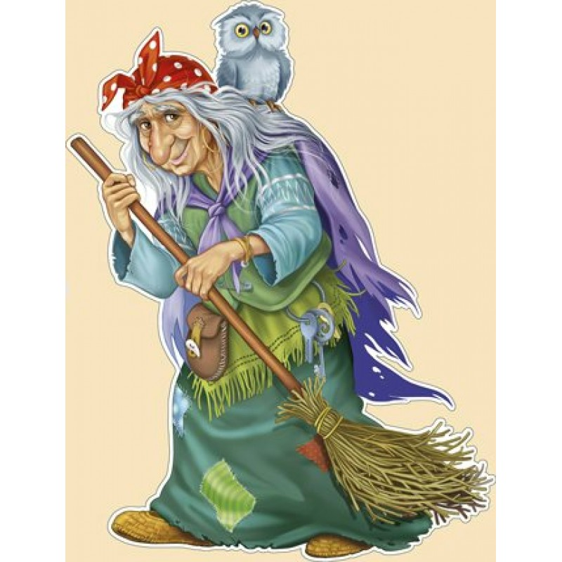
Мне так понравилось у вас в гостях. Я многому у вас научилась. Я хочу попросить у вас прощения и отдать обратно ваши книги со сказками и расколдовать животных. Мне пора возвращаться в свой дремучий лес. Хочу лешему и кикиморам сказки почитать. Пусть тоже станут добрыми, вежливыми, заботливыми как вы. До свидания дети.

